Slide 1
MOBİL PROGRAMLAMA
DERS 1
ANDROID NEDİR?

Slide 2

ANDROID NEDİR
Google ve Open Handset Allience tarafından kodlanmış Linux tabanlı mobil cihazlar (PDA ve cep telefonları ) için geliştirilmiş açık kaynak kodlu bir işletim sistemidir.
Android, Linux Kernel üzerine inşa edilmiş bir mobil işletim sistemidir, bu sistemde ara katman yazılımı, kütüphaneler ve API, C diliyle yazılmıştır.
Uygulama yazılımları ise, Apache harmony üzerine kurulu Java-uyumlu kütüphaneler ihtiva eden uygulama iskeleti üzerinden çalışır.

Slide 3
ANDROID NEDİR
Android, derlenmiş Java kodunu çalıştırmak için dinamik çevirmeli Dalvik Sanal Makinası kullanır
Geliştiriciler uygulamaları genellikle Java dilinde yazarlar.
Uygulama geliştirmek için Java API (Application Programming Interface - Uygulama Programlama Arayüzü) leri kullanılır.

Slide 4
ANDROID SÜRÜMLERİ
Sürüm | Kod adı | Yayın tarihi | Hedef platform
1.1 | — | 9 Şubat 2009 | Mobil telefonlar
1.5 | Cupcake | 30 Nisan 2009
1.6 | Donut | 15 Eylül 2009
2.0/2.1 | Eclair | 26 Ekim 2009
2.2 | Froyo | 20 Mayıs 2010
2.3 | Gingerbread | 6 Aralık 2010
3.0/3.1/3.2 | Honeycomb | Şubat 2011 | Tablet bilgisayarlar
4.0 | Ice cream sandwich | 2011 4. çeyrek | Mobil telefonlar & tablet bilgisayarlar

Slide 5
ANDROID - ÖZELLİKLERİ
Handset Çizimler
  Sistem, VGA, 2D Grafik arşivler, OpenGL ES 1.0 tabanlı 3D Grafik arşivlerine ve geleneksel telefon çıkışlarına son derece kolay uyum sağlar.
Depolama
  Bilgi depolama amaçlı SQLite kullanılmaktadır.
Bağlanabilirlik
  Android, GSM, Bluetooth, EDGE, 3G ve Wi-Fi bağlantısını destekler.
Mesajlaşma
  Hem SMS hem de MMS desteği vardır.

Slide 6
ANDROID - ÖZELLİKLERİ
Web Tarayıcısı
  Opera, Firefox, Dolphin Browser HD gibi tarayıcıları kullanır. Web tarayıcısı açık kaynak kodlu WebKit Application Framework üzerine kuruludur.
Medya Destekleri
  Android, MPEG-4, MP4, H.264, MP3, ve AAC, AMR, JPEG, PNG, GIF gibi ses/video/resim formatlarını desteklemektedir.
Ek Donanımları
  Android, anti-titremeli video/foto kameraları, touchscreenler, GPS, pusulalar, denge sensörleri, accelerometrelerde son derece yeteneklidir.

Slide 7
ANDROID OS MİMARİSİ
Android mimarisi, diğer işletim sistemleri mimarisine kıyasla daha fazla görev katmanına sahip bir mimaridir. Örneğin; Win. NT mimarisinde user ve kernel olarak iki seviye vardır ve bu iki seviye net bir çizgiyle ayrılmıştır. Fakat Android mimarisinde beş katmanlı bir yapı kullanılmıştır.

Slide 8
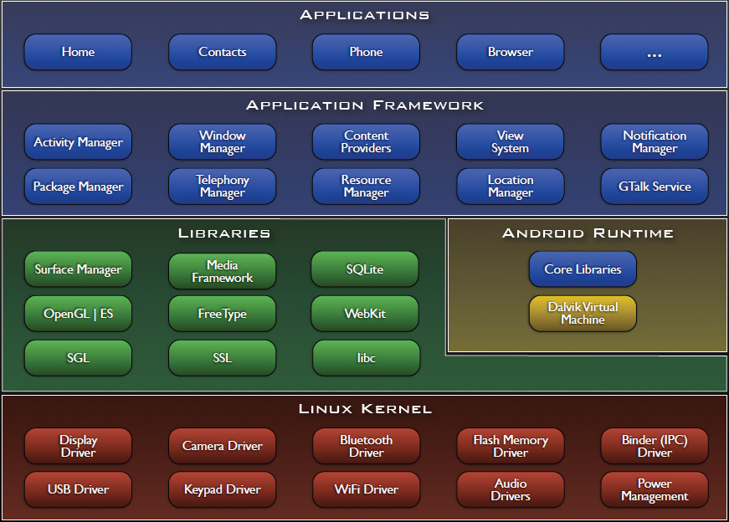
ANDROID OS MİMARİSİ

Slide 9
ANDROID OS MİMARİSİ - Applications
Application katmanı İşletim sisteminin kullanıcıya görünen yüzüdür de denebilir.
Bu katmanda kullanıcı tanımlı uygulamalar bulunur.
Android uygulamalarının tamamına yakını Java programlama diliyle geliştirilir.

Slide 10
ANDROID OS MİMARİSİ – Application Framework
Android’ in tercih edilmesinde uygulamalar büyük rol oynar ve bu yüzden uygulamaların işletim sistemi tarafından kusursuz yönetilmesi gerekir. Android’ de uygulamaların yönetimi Application Framework tarafında gerçekleştirilir. Bu katmanın görevleri arasında;
Uygulamaya ait kaynakların yönetimi,
Uygulamalar arası veri paylaşımının yönetimi,
Uygulamaların yaşam döngülerinin yönetilmesi
Uygulamanın donanım isteklerinin yönetilmesi

Slide 11
ANDROID OS MİMARİSİ – Libraries
Android’in çeşitli sistem bileşenlerinin kullanılabilmesi için gerekli olan C,C++ kütüphanelerinin bulunduğu katmandır. Örneğin veritabanı uygulamaları için kullanılan SQLite veritabanının kütüphanesi bu katmandadır. Yine benzer şekilde medya uygulamalarının da kütüphaneleri bu katman içindedir.

Slide 12
ANDROID OS MİMARİSİ – Runtime 1
Android uygulamalarının tamamına yakını Java diliyle yazıldığından bu uygulamaların çalıştırılmasında bir Java Sanal Makinesi’ne ihtiyaç vardır.
Mobil cihazlardaki kaynakların oldukça sınırlı olması, Android için yeni bir sanal makineye ihtiyaç duyulmasına sebep olmuştur.
Google bu sebeple Android için Dalvik Sanal Makinesini geliştirmiştir. Android’ de her uygulama kendi sürecinin Dalvik VM’ den aldığı bir oturumda koşar.
Dalvik VM aynı anda çok sayıda sürece oturum hakkı verebilir. Yani birden fazla process zaman paylaşımlı olarak çalışabilmektedir.

Slide 13
ANDROID OS MİMARİSİ – Runtime 2
Sun Microsystems’ ın JVM’ i Java kodunu derlerken main class ve ne kadar harici class varsa bunları ayrı .class dosyaları şeklinde oluşturur.
İcraa sırasında bu .class dosyaları sırasıyla koşulur. Dalvik VM’ de ise çalıştırılabilir dosya .dex dosyasıdır ve her uygulama için tek bir .dex dosyası oluşturulur. Bunu yapmakta amaç sınırlı olan belleğe yüklenecek uygulama kaynak dosyalarının sadece gerekli olanlarını seçmektir.
Dalvik VM’ ın iş parçacıklarını ve belleği yönetme fonksiyonları Linux Kernel’ a dayanır.

Slide 14
ANDROID OS MİMARİSİ – Linux Kernel
Android OS, bellek yönetimi (memory management), süreç yönetimi (process management), güvenlik, sürücü hizmetleri gibi temel işletim sistemi görevlerini Linux Kernel 2.6 ile gerçekleştirmektedir.
Donanım kaynaklarına erişim de Linux Kernel ile gerçekleştirilir.
Android, bahsi geçen özellikleri Linux Kernel’ den almış olsa bile bunları mobil cihazlara uyarlamak için bazı iyileştirmelere ve geliştirmelere de gitmiştir.

Slide 15
ANDROID – Uygulama Geliştirme Araçları
JDK (Java Development Kit)
Eclipse IDE
Android SDK
Eclipse ADT

Slide 16
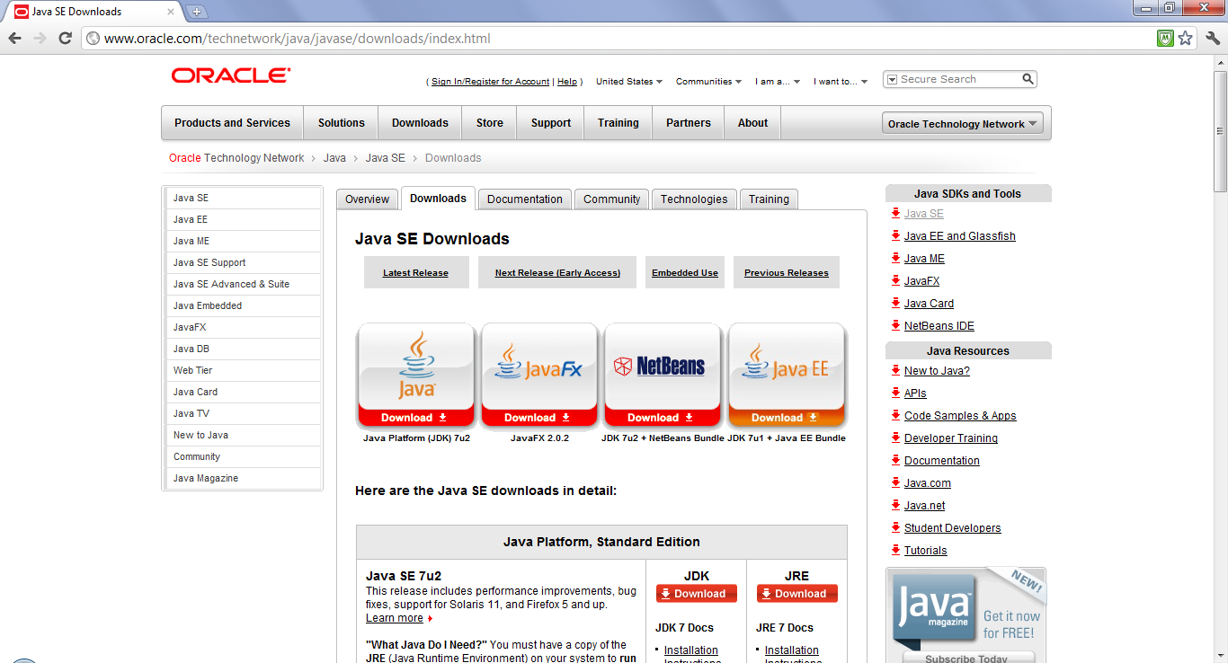
ANDROID – JDK Kurulumu

Slide 17
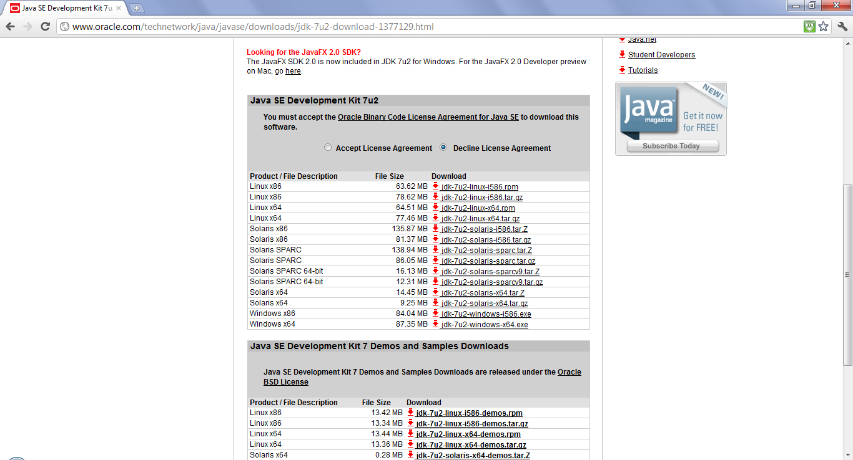
ANDROID – JDK Kurulumu

Slide 18
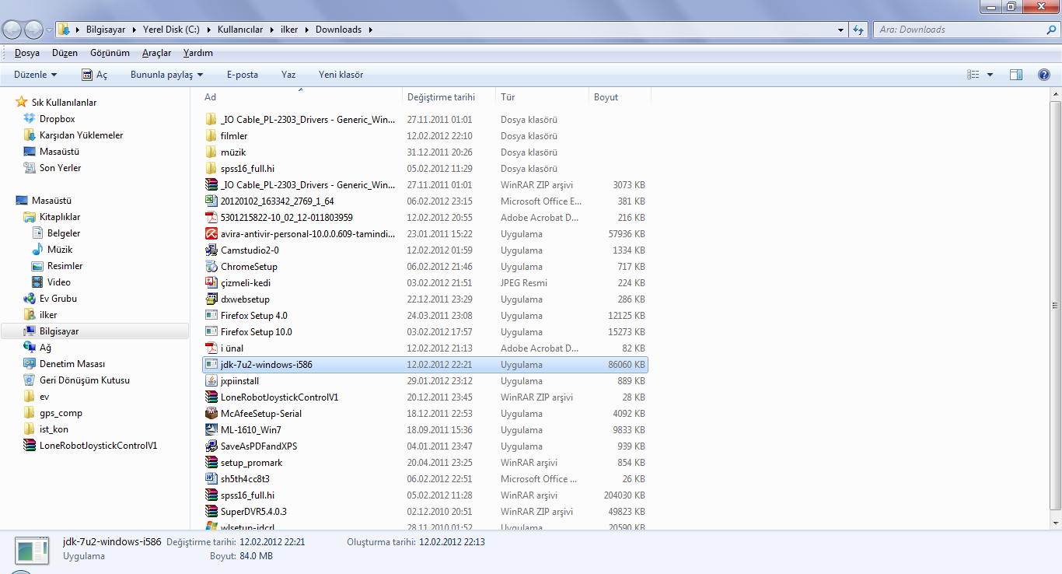
ANDROID – JDK Kurulumu

Slide 19
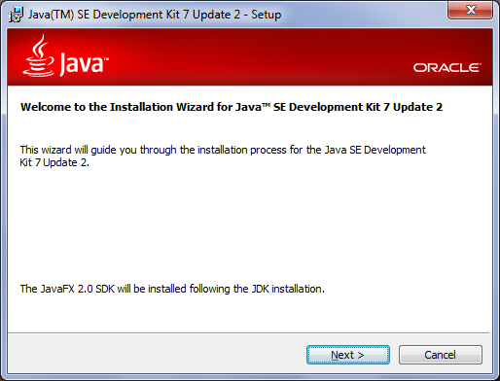
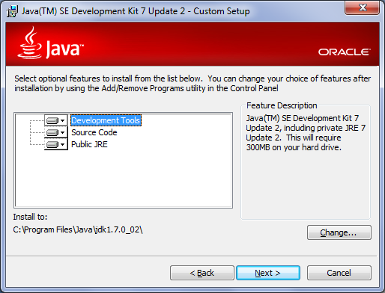
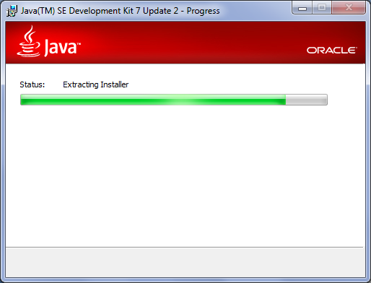
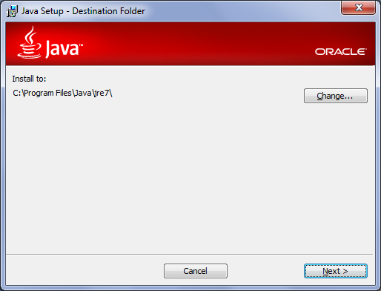
ANDROID – JDK Kurulumu

Slide 20
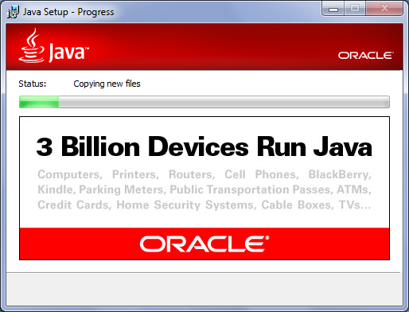
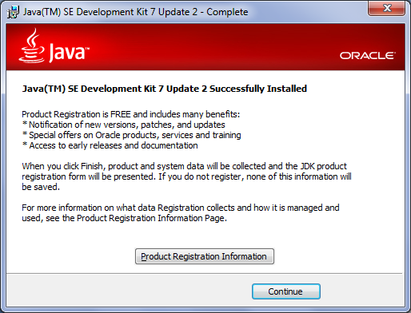
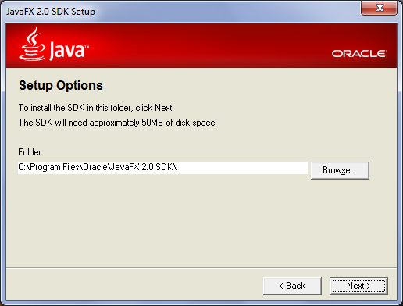
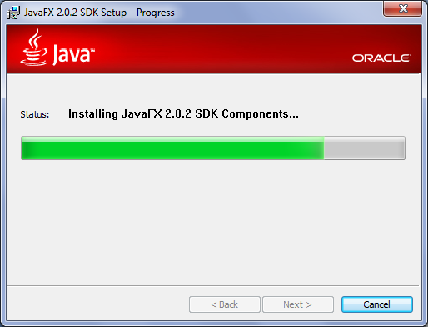
ANDROID – JDK Kurulumu

Slide 21
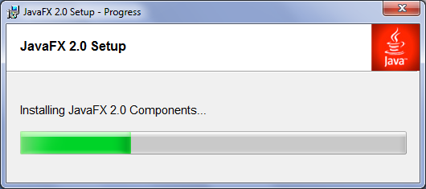
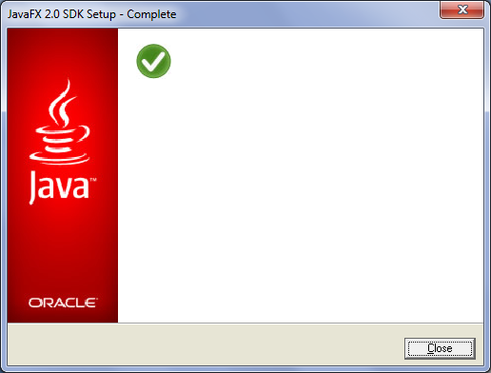
ANDROID – JDK Kurulumu

Slide 22
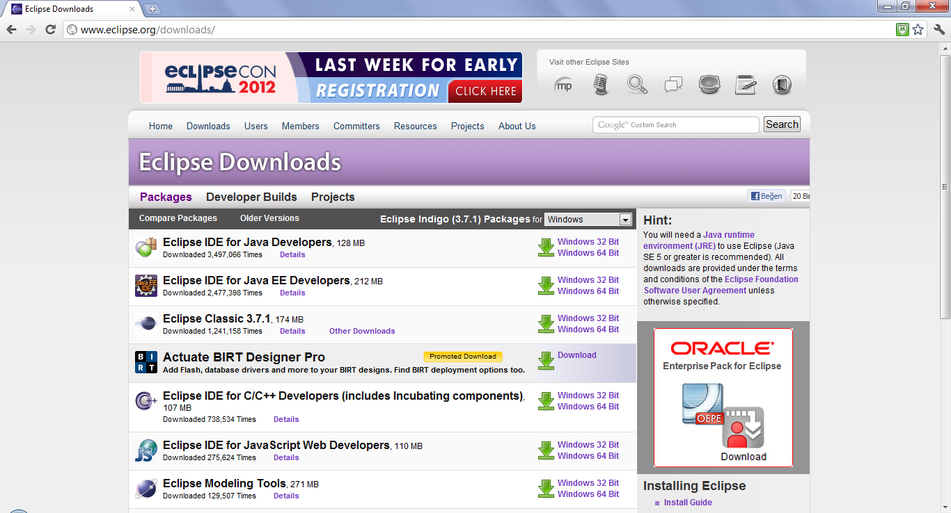
ANDROID – Eclipse Kurulumu

Slide 23
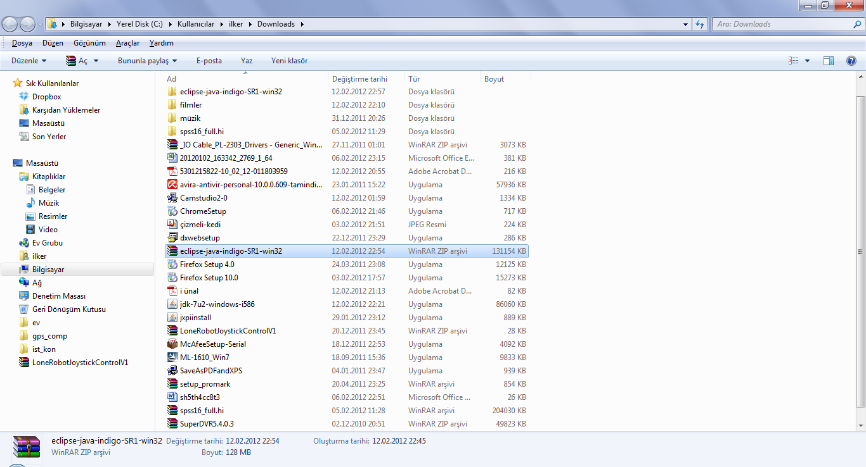
ANDROID – Eclipse Kurulumu

Slide 24
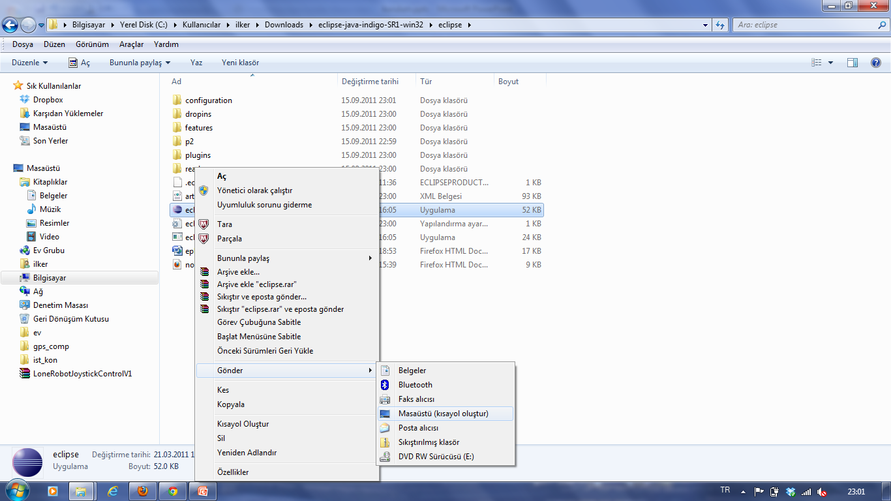
ANDROID – Eclipse Kurulumu

Slide 25
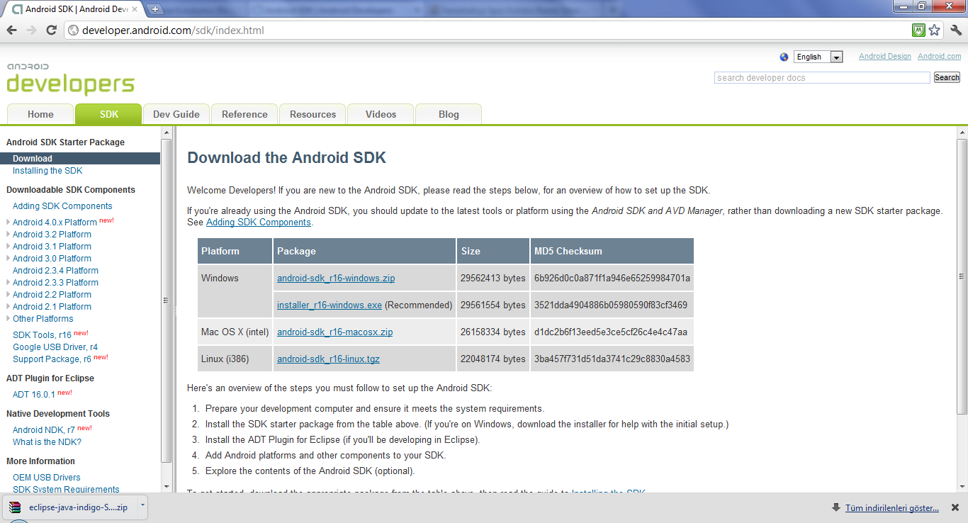
ANDROID – Android SDK Kurulumu

Slide 26
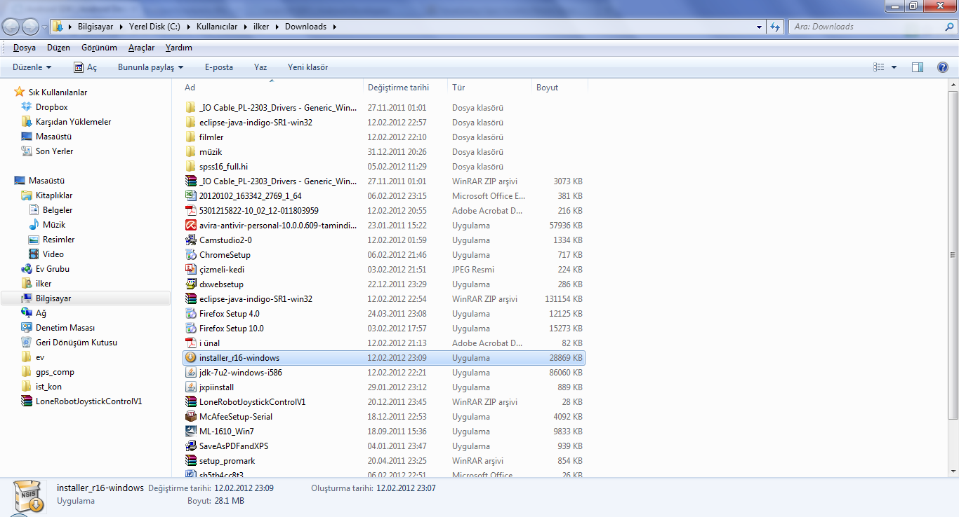
ANDROID – Android SDK Kurulumu

Slide 27
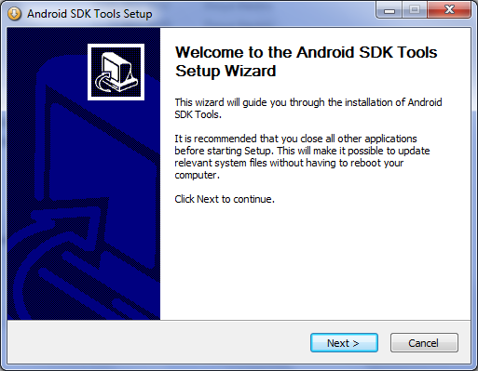
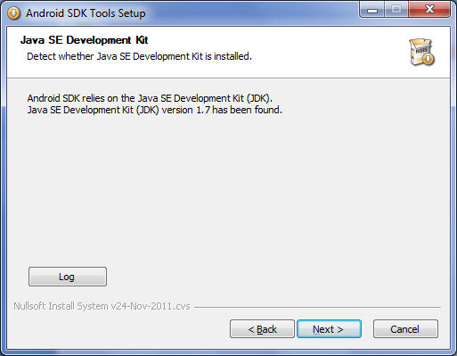
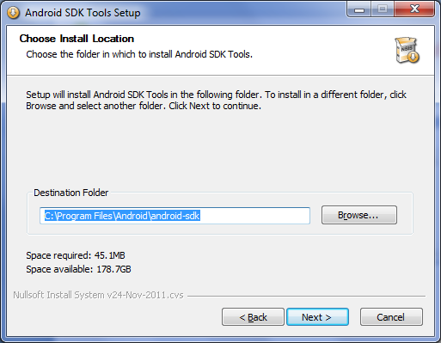
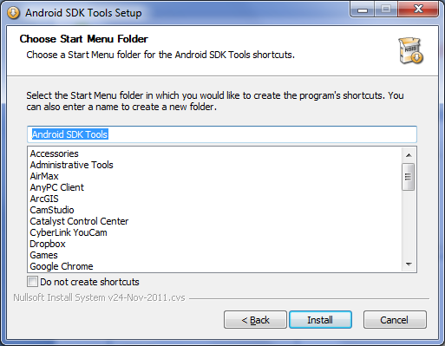
ANDROID – Android SDK Kurulumu

Slide 28
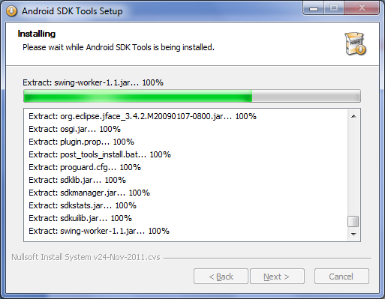
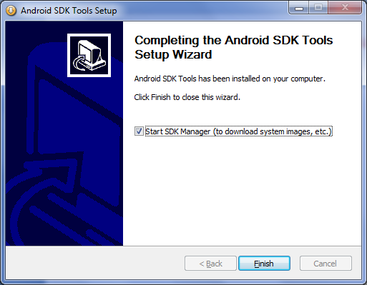
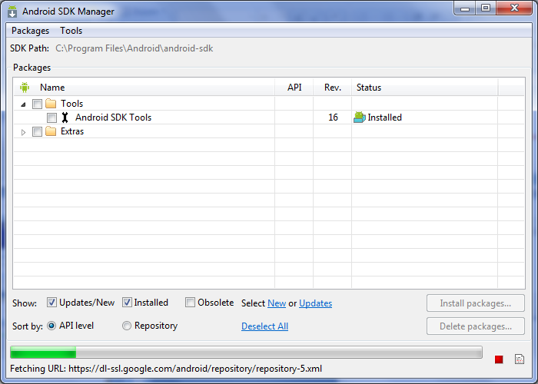
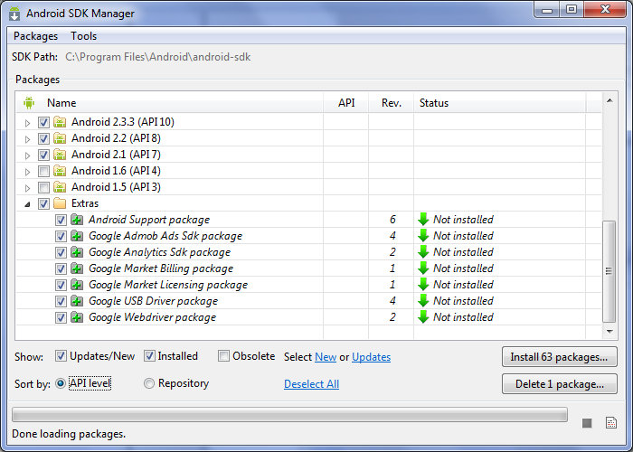
ANDROID – Android SDK Kurulumu

Slide 29
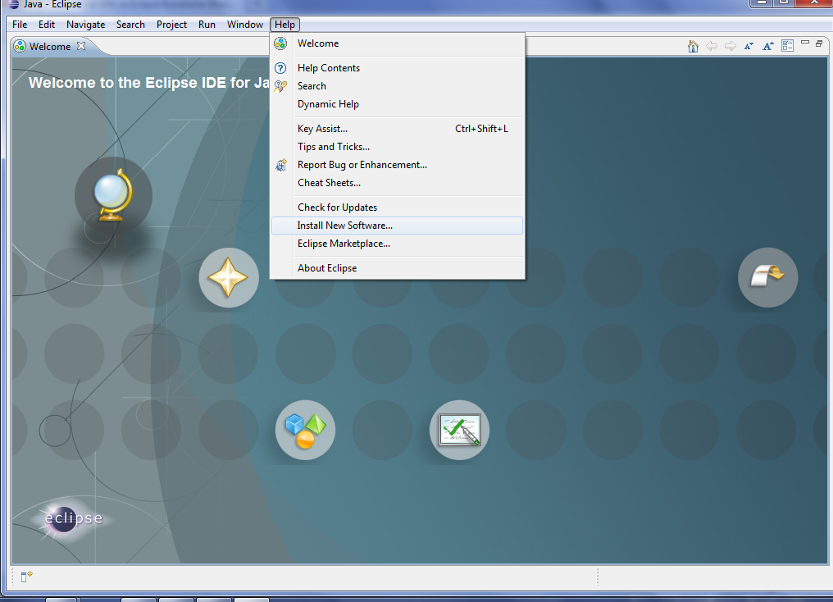
ANDROID – Eclipse Ayarları

Slide 30
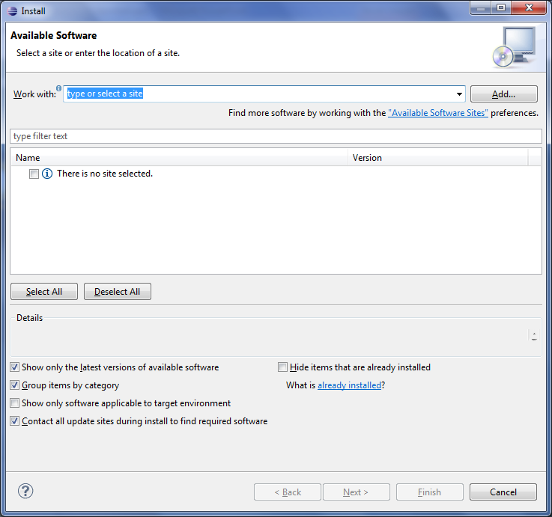
ANDROID – Eclipse Ayarları

Slide 31
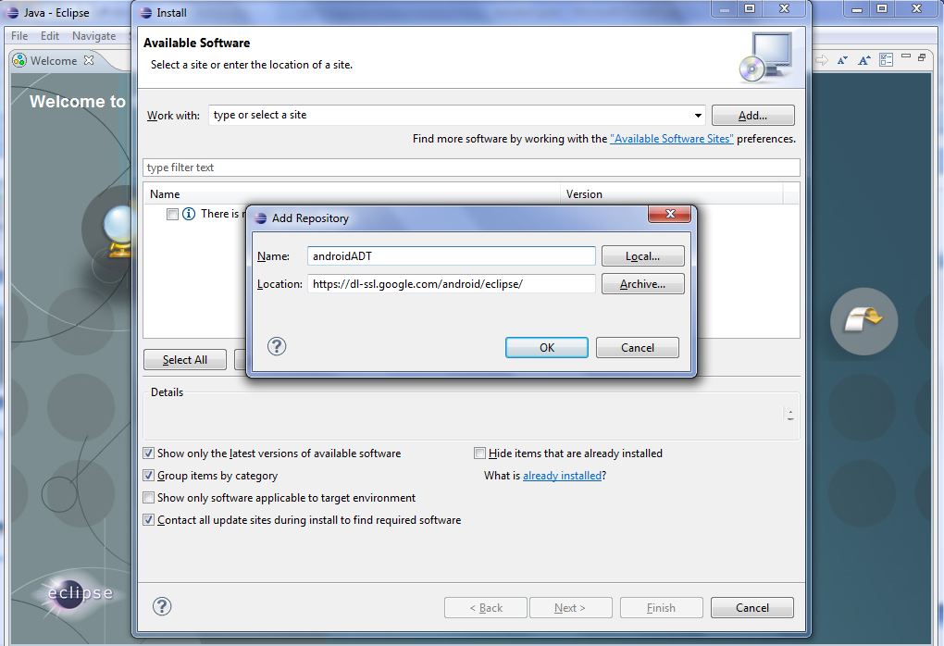
ANDROID – Eclipse Ayarları

Slide 32
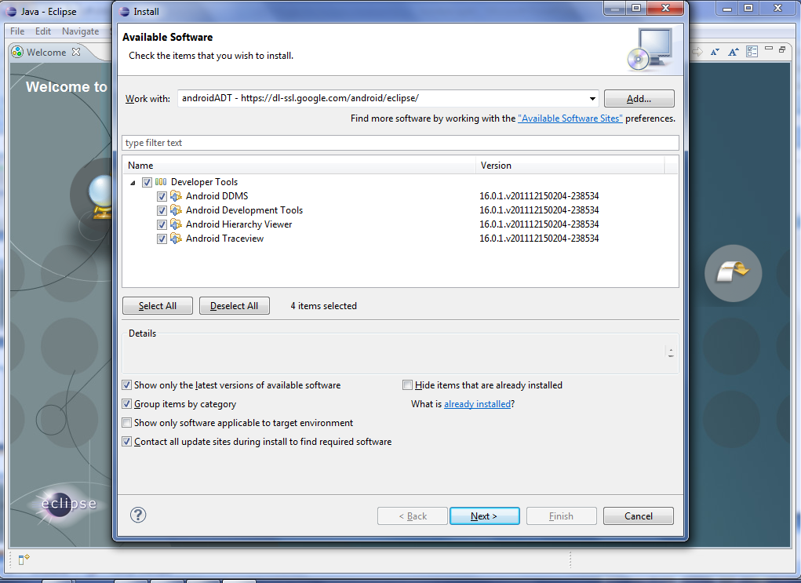
ANDROID – Eclipse Ayarları

Slide 33
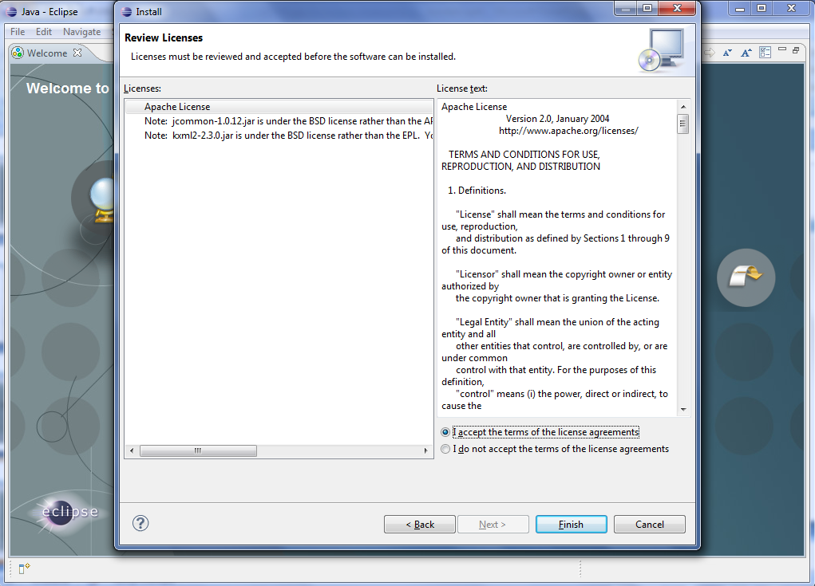
ANDROID – Eclipse Ayarları

Slide 34
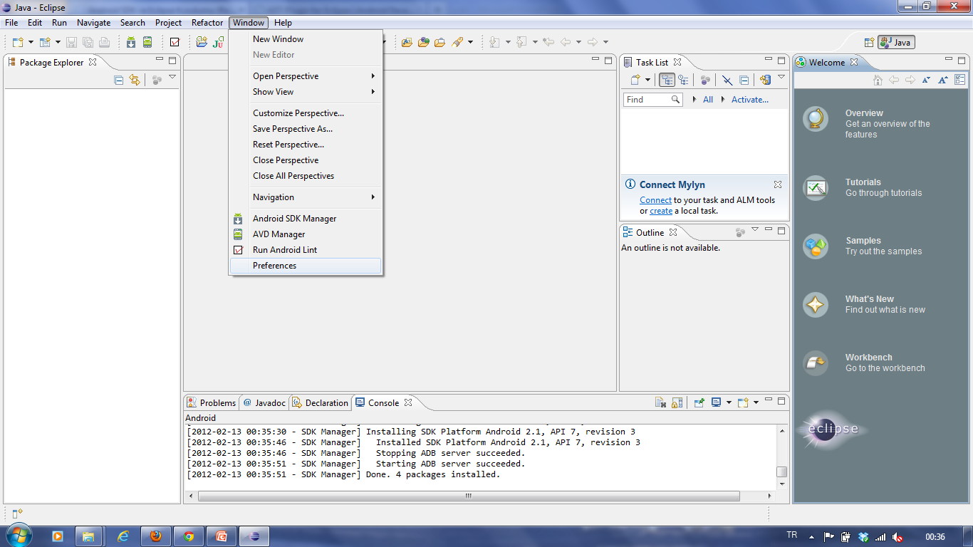
ANDROID – Eclipse Ayarları

Slide 35
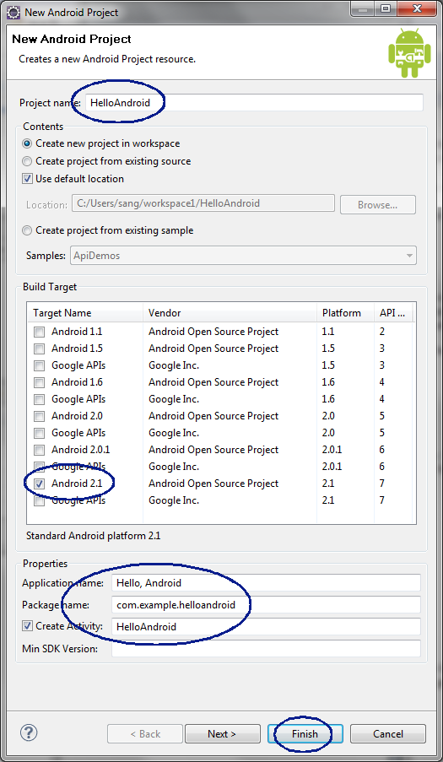
ANDROID
Android Projesi Oluşturma
Android Uygulamalarında Blok Yapılarının Otomatik Oluşumu
Starting Activity class
Layout resource file
AndroidManifest.xml
strings.xml
R.java
Android library

Slide 36
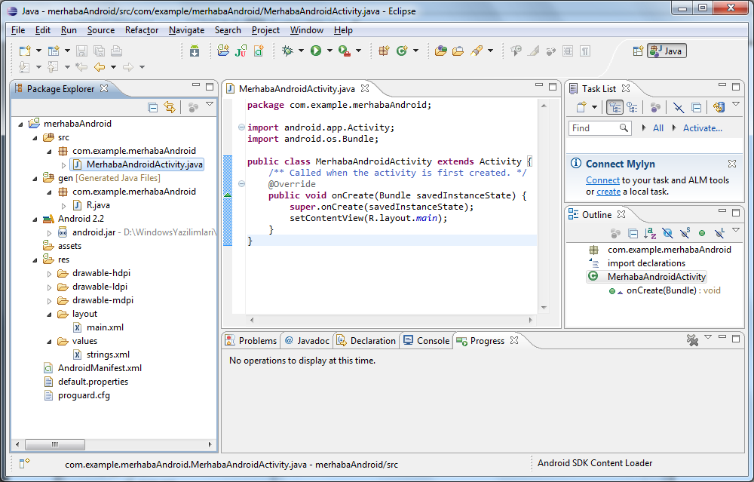
ANDROID
Uygulama Öğeleri

Slide 37
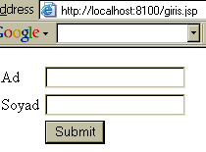
ANDROID
Activity Class
Activity Class’ ı uygulamamızın bir parçası olup bize kullanıcının giriş yapıp çıktı alabileceği bir ekran sunar.
Web uygulamalarındaki JSP sayfaları gibi
Uygulamanın çalışmaya başladığı noktadır.
Activity’ ler çalıştırılabilir ve işlem yapabilen program kodlarıdır.
Her aktivitenin kendine ait bir ara yüzü vardır ve uygulamalar genelde birden fazla aktivity’ den oluşur.

Slide 38
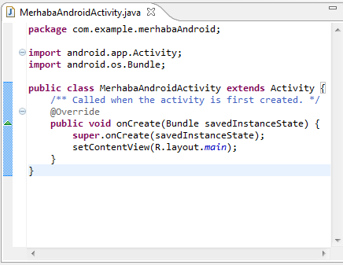
ANDROID
Activity Class
Kullanıcıların girişlerine göre activity pencereleri bir biri arasında geçiş yaparak ekrandaki görüntüyü değiştirir.
Activitylerin bir takım olaylarda çalışan metotları vardır. Bu olaylarsa create, pause, resume, stop... gibi olaylardır.
Activity her başladığı anda Android sistemi onCreate() metodunu çağırır.

Slide 39
ANDROID
Activity’ ler
Metot |  |  | Tanım | Sonraki
onCreate() |  |  | İlk Oluşturulduğunda çalışır | onStart()
 | onRestart() |  | Daha önce stop olmuşsa yeniden çalışmaya başladığında çalışır | onStart()
 | onStart() |  | Kullanıcıya görünürken çalışır. | OnResume() veya onStop()
 |  | onResume() | Kullanıcı ile etkileşim başlar, tüm inputlar gelmeye başlar. | onPause()
 |  | onPause() | Bir öneki activity onResume() olurken burası onPause() olur. | onResume() veya onStop()
 | onStop() |  | Kullanıcıya uzun süre görünmeyince çalışır | onRestart() veya onDestroy()
onDestroy() |  |  | Tamamen sonlanmadan önce çalışır finish() çağrıldığında devreye girer | -

Slide 40
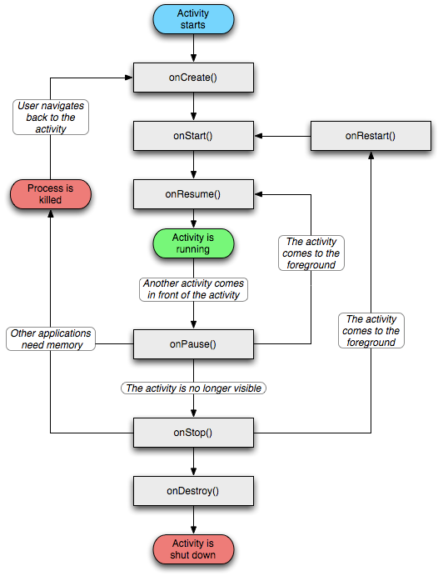
ANDROID
Bir Activity’ nin Yaşam Döngüsü
onCreate() metodunda genellikle başlangıç işlemleri yapılır ve ardından setContentView metodu ile UI ekranı kullanıcıya gösterilerek aktivite başlatılmış olunur.
Activity sınıfından türetmiş olduğumuz sınıflar bir üst sınıfın yani aktivity sınıfının onCreate() metodunu çağırmalıdırlar. Aksi halde istisna oluşmaktadır.
Bu işlemlerden sonra setContentView (R.layout.main); metodu ile idenin oluşturmuş olduğu, ilk görüntüdeki ekranı kullanıcıya göstermiş oluyoruz.

Slide 41
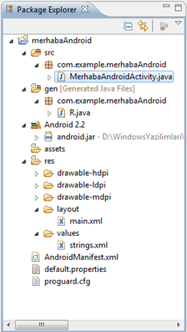
ANDROID
R.Java
İçeriği otomatik üretilen bir sınıftır. Gerek sayfa düzeni gerekse manifest içerisinde yapılan çoğu değişiklik buraya otomatik olarak yansır. R.java sınıfı üzerinden birçok öğeye erişilir.
“res” dizinine ait kaynakların referanslarını içermektedir.
Kesinlikle elle değiştirilmemesi gereken bir sınıftır.

Slide 42
ANDROID
AndroidManifest.xml
Android uygulamasının çalışması için gerekli tüm prensiplerin belirlendiği dosyadır. Filtrelemeler, izinler, versiyon ayarları ve bir android uygulamasında aklınıza gelebilecek birçok şey bu dosya içerisindeki verilere göre şekilleniyor.
Örneğin, sms gönderme iznini vermediğimiz bir uygulama sms gönderemez veya internet erişimi vermediğimiz bir uygulamanın internete bağlanma imkanı yoktur. Ya da bir activity sınıfını bu dosyada tanıtmadığınız sürece uygulamanız içerisinde o sınıfa erişmeniz mümkün olmayacaktır.

Slide 43
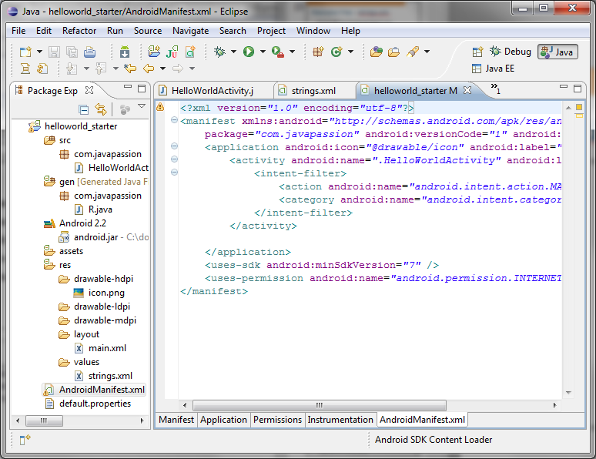
ANDROID
AndroidManifest.Xml

Slide 44
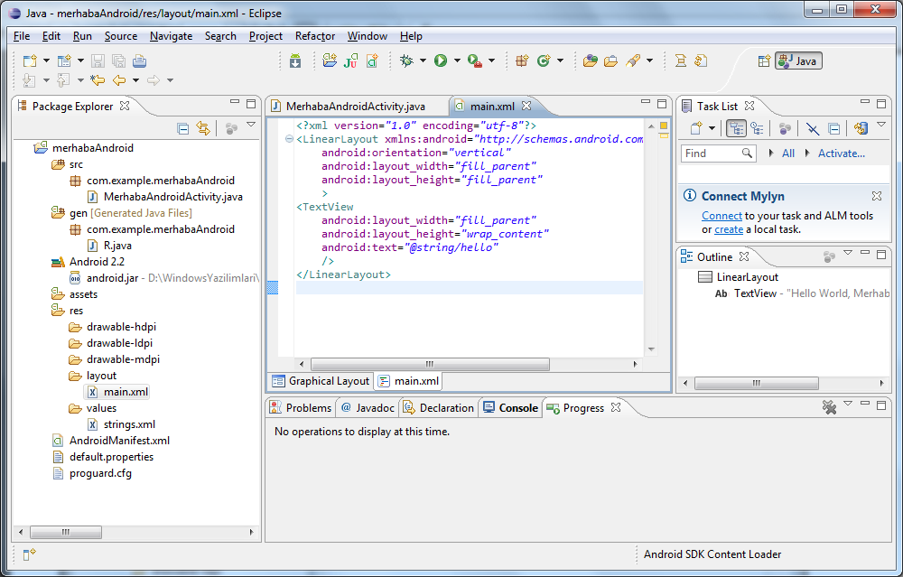
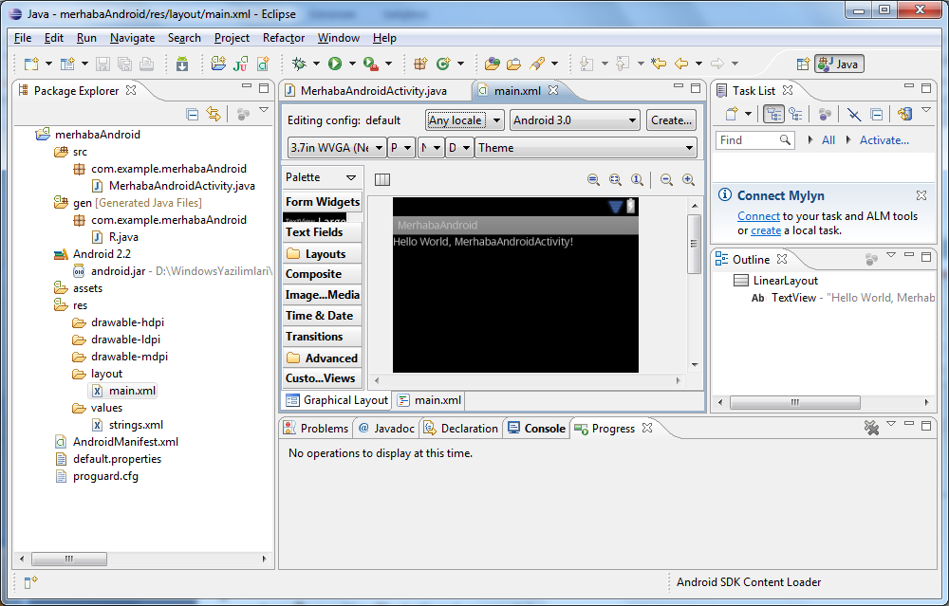
ANDROID
Resource Files (drawable, layout, values)
Drawable alanı, şekil, resim, foto, icon vb. görsel öğelerin yer aldığı kısımdır. Üç farklı görüntü kalitesinde kategorize edilmiştir.
Görsellik,günümüzde her yerde önemli olduğu gibi android uygulamalarında da büyük önem taşır.Uygulamalardaki tasarım,uygulamanın kullanıcıyla etkileşimini gerçekleştirir. Android tasarımında önemli etkenlerden biri de Layout kavramıdır.
Layoutlar,uygulamada kullanılan nesnelerin ekrandaki görüntü düzenlerini ayarlar.

Slide 45
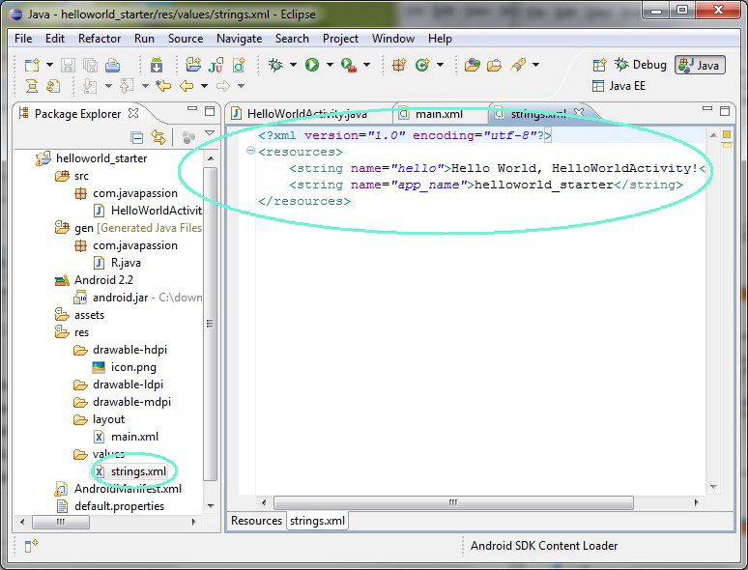
ANDROID
Resource Files (values string.xml)
Referans değerlerimizin yer aldığı kısımdır. Örn: "unvan", "blog yazarı" eşleştirmesi gibi. @string/unvan denildiğinde direk olarak bizlere "blog yazarı" değerini verecektir.

